Slide 1
CHÀO MỪNG CÁC EM ĐẾN VỚI TIẾT
HĐTN LỚP 1

Slide 2
Bài 4:
Yêu thương con người

Slide 3


Tiết 3

Slide 4
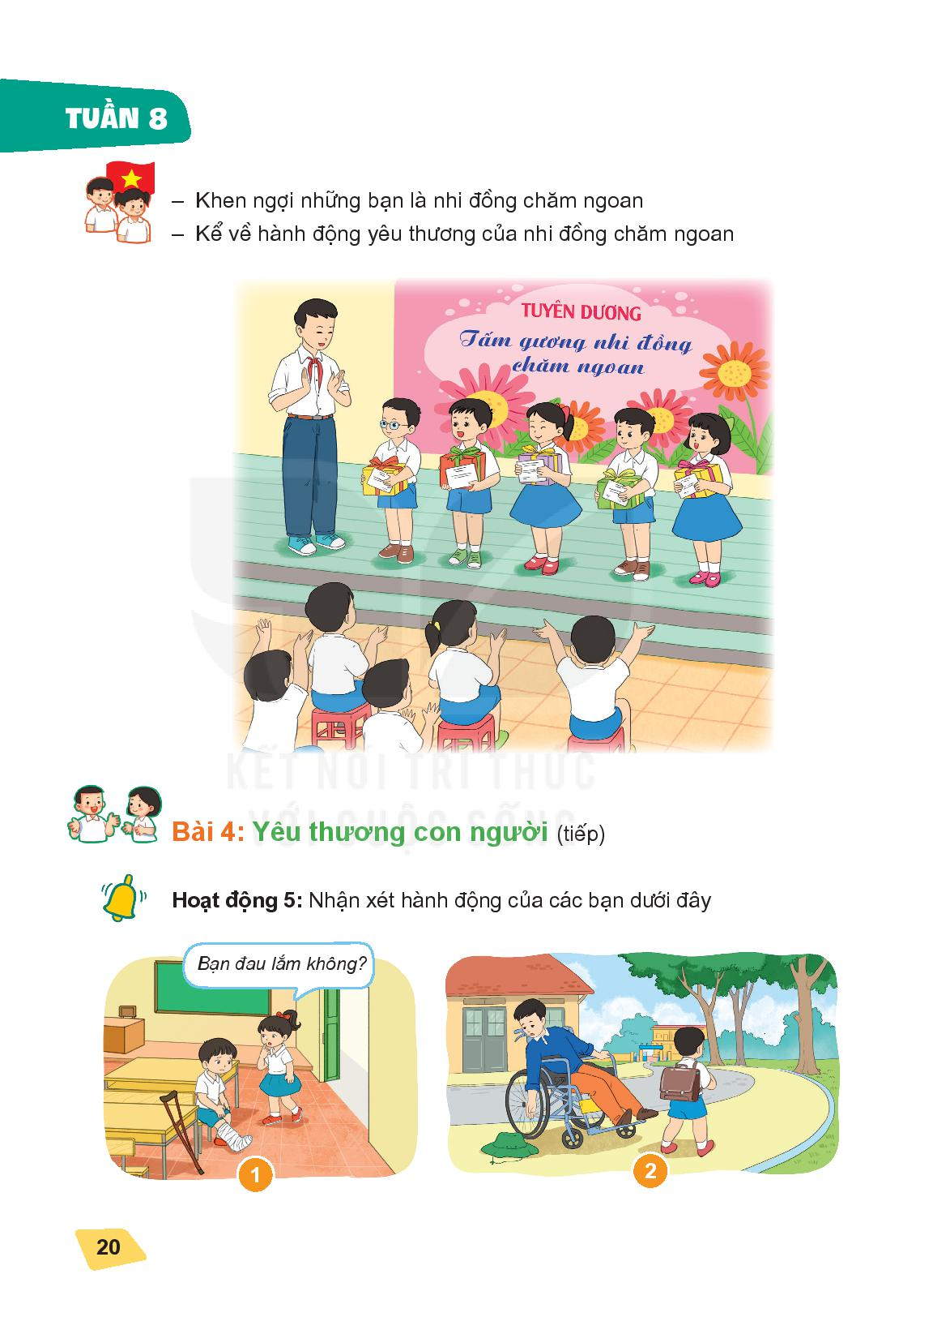

Slide 6
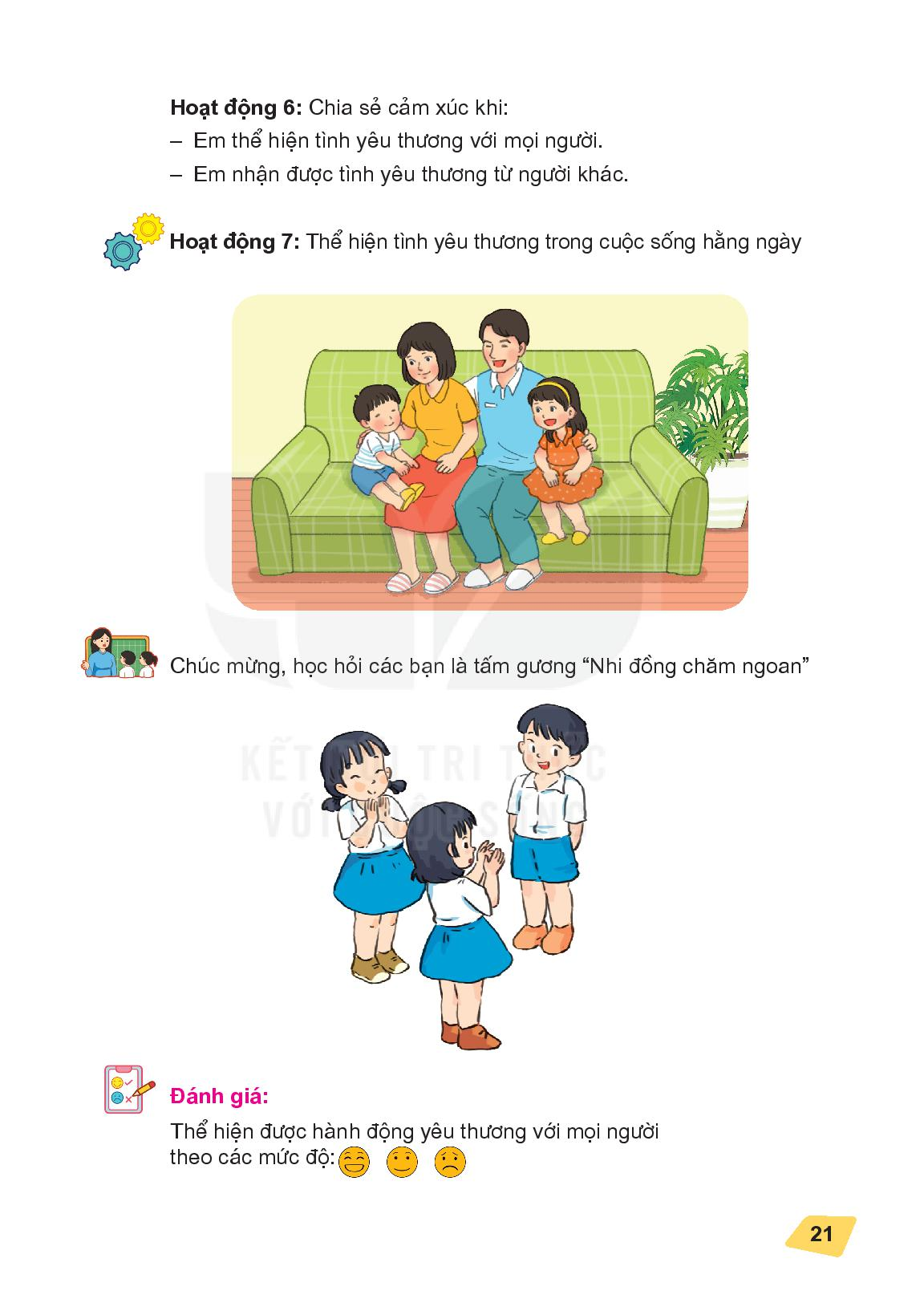

Slide 10
Chào tạm biệt các em!

